Slide 1
회사 홈페이지 참고 자료
· 목차 ·
< 국내 >
< 해외 >
- 디자인 몽키
- Stove
- 스마일게이트
- Level
- 클라우드나인
- Thinking of you
- 핸드스튜디오
- 더 위버 크리에이션
- 메이젠 인터렉티브

Slide 2
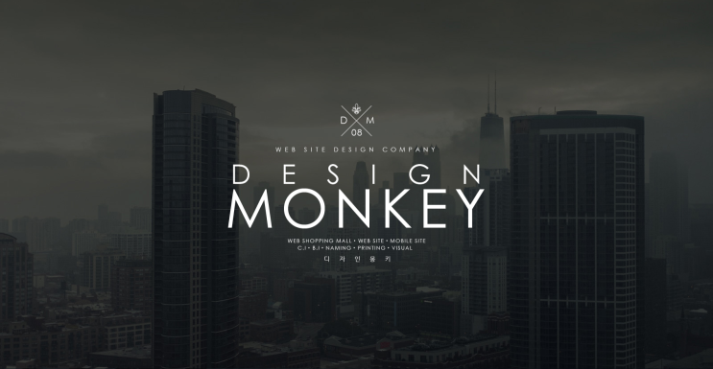
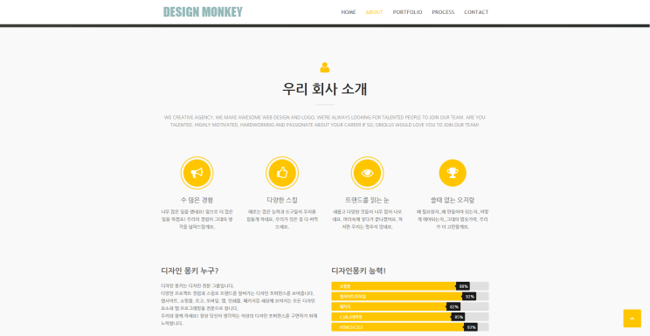
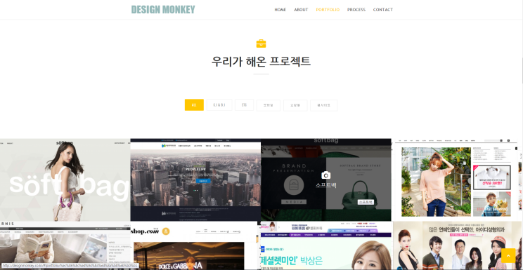
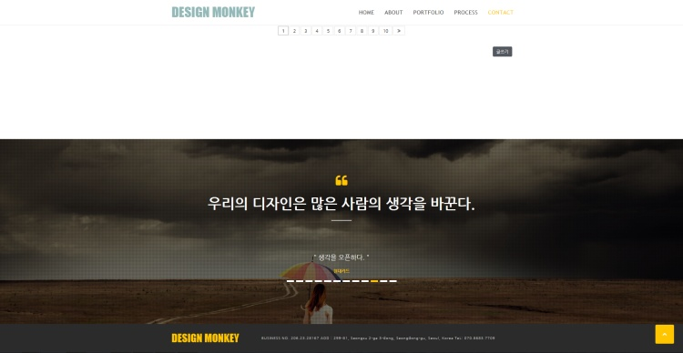
디자인 몽키
point
레이아웃과 전체적인 분위기가 심플하고
아이콘이나 회사를 소개하는 내용이 재미있음
마지막 하단페이지 부분에 회사가
디자인한 기업들의 모토(?)가 있어서 좋았음
출처 : http://designmonkey.co.kr/

Slide 3
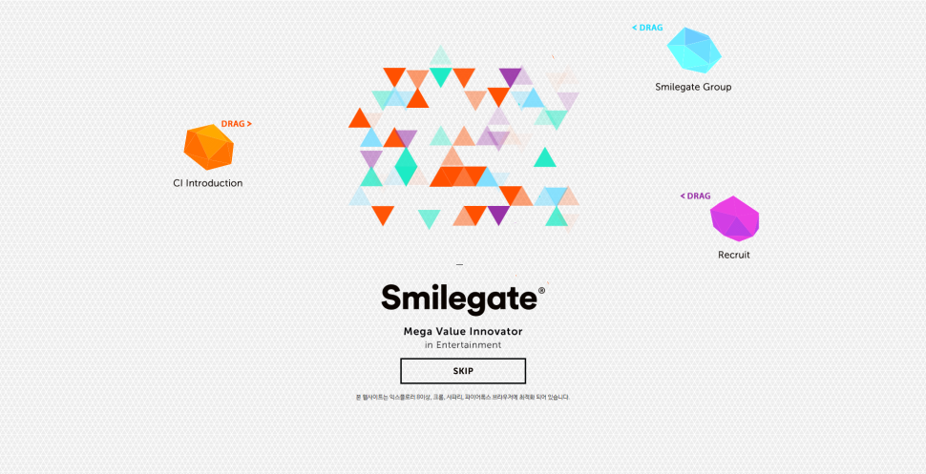
스마일게이트
point
메뉴가 반응하는 것이 독특함
출처 : http://www.smilegate.com/ko/

Slide 4

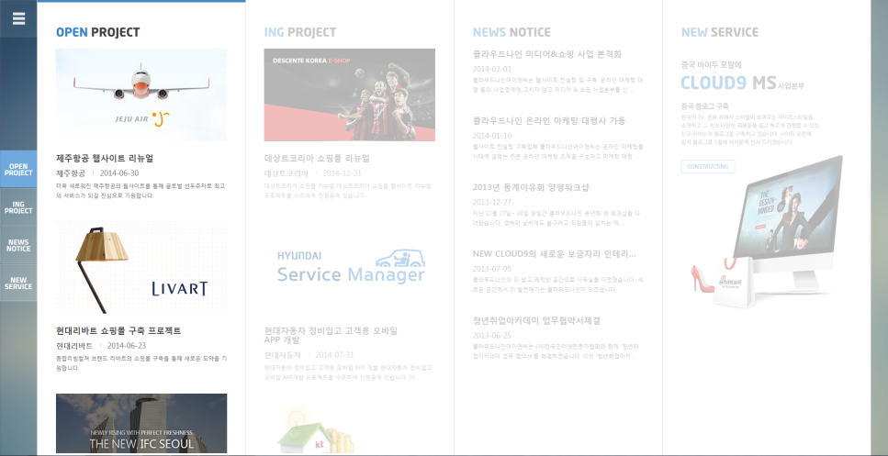
클라우드나인
point
각자의 서브들이 가로로 서로 이어져 있어 팜플렛 같은 형식
출처 : http://www.cloud9.co.kr/

Slide 5
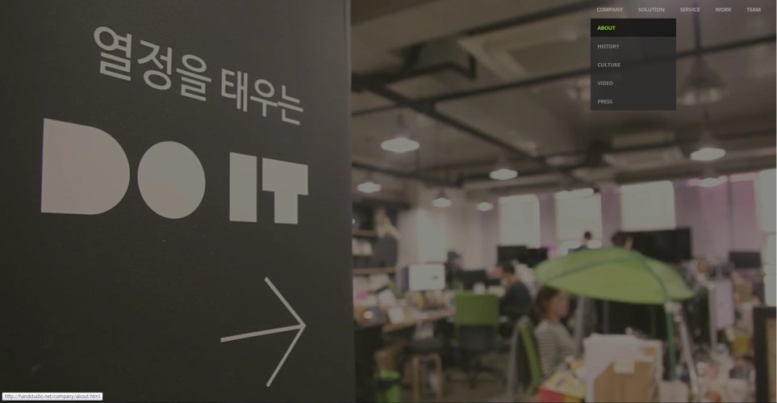
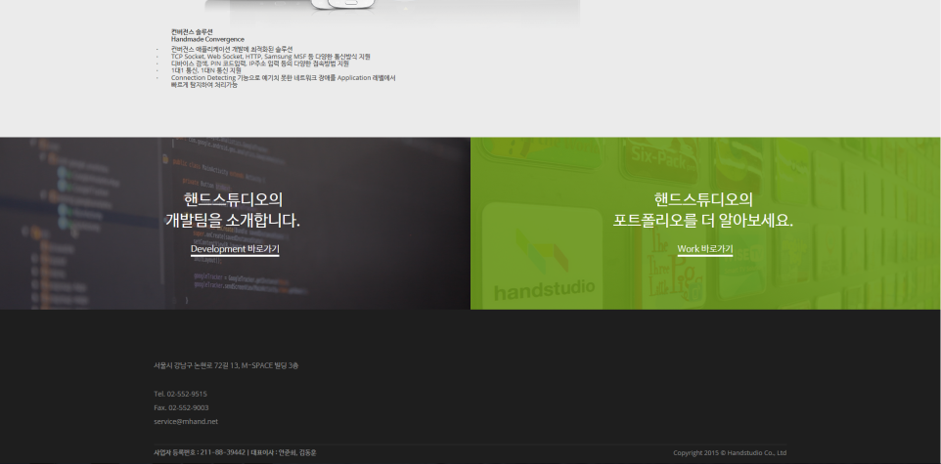
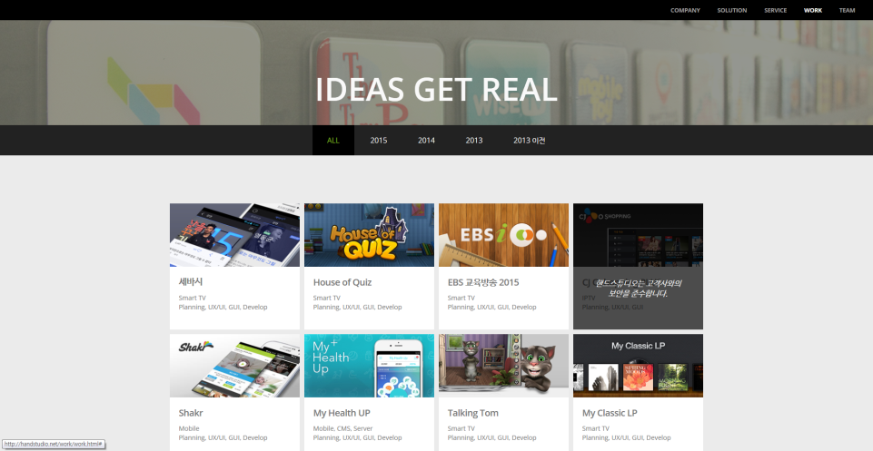
핸드스튜디오
point
메인 배경은 회사 사람들의 영상이 플레이 되며, 메뉴도 심플함
포트폴리오 소개부분도 현재의 상황이 오버하면 나타남
출처 : http://handstudio.net/

Slide 6
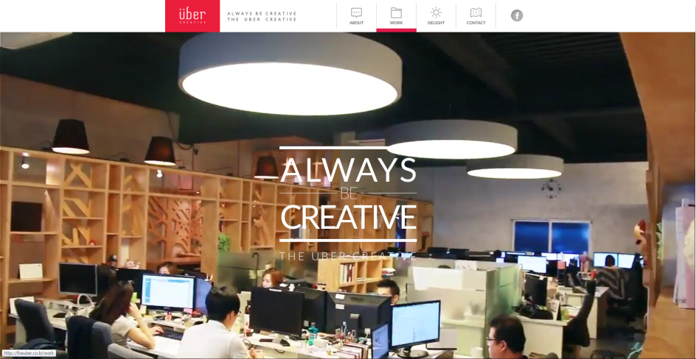
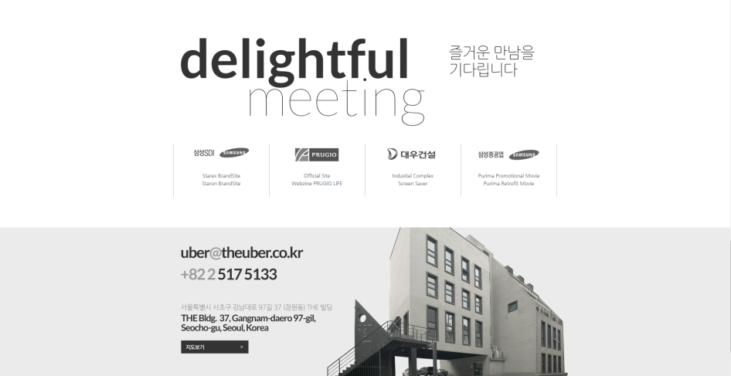
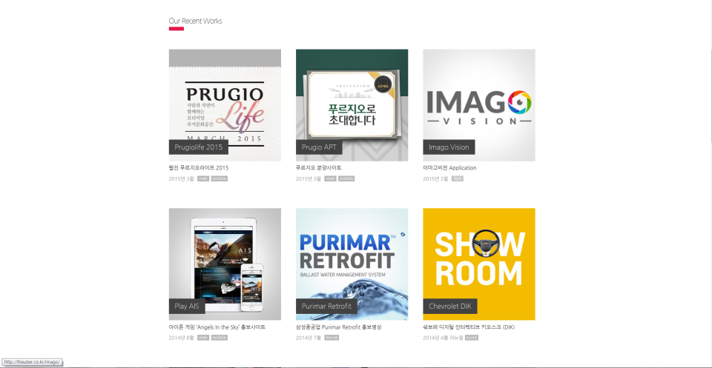
더 위버 크리에이션
point
메인 배경은 회사 사람들의 영상이 플레이 되며, 메뉴도 심플함
포트폴리오 부분 한눈에 볼 수 있으며
메인과 서브의 전체적인 디자인이 심플함
출처 : http://theuber.co.kr/

Slide 7
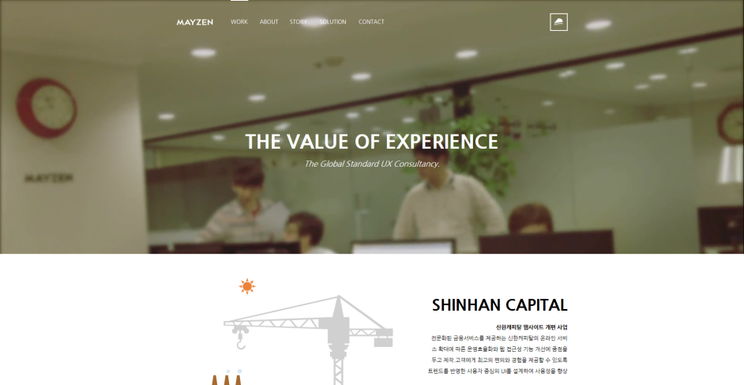
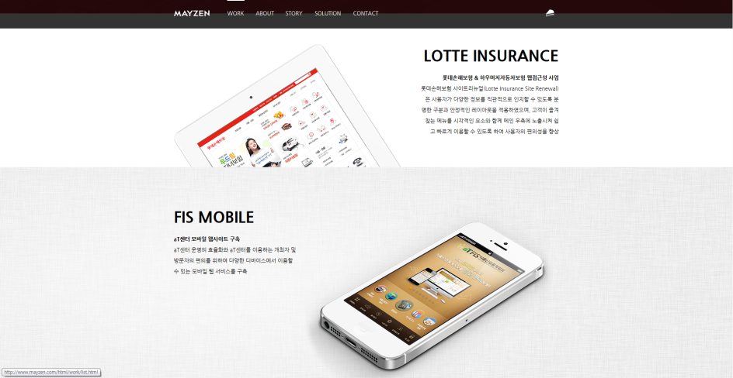
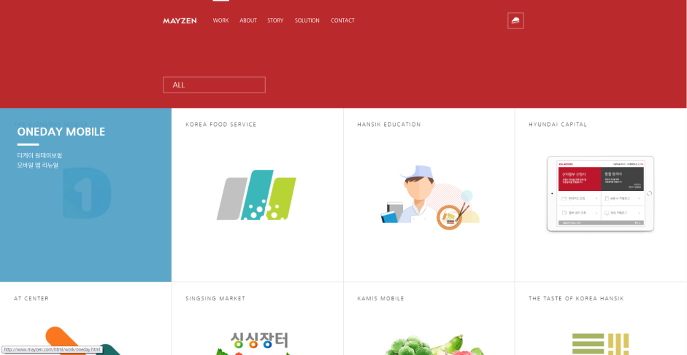
메이젠 인터렉티브
point
메인 배경은 회사 사람들의 영상이 플레이 되며, 메뉴도 심플함
포트폴리오 상단부분이 레드 색상이라서 자극적이고
아이콘으로만 설명이 되어있어 어떤 느낌의 디자인인지
잘 모르겠음
출처 : http://www.mayzen.com/

Slide 8
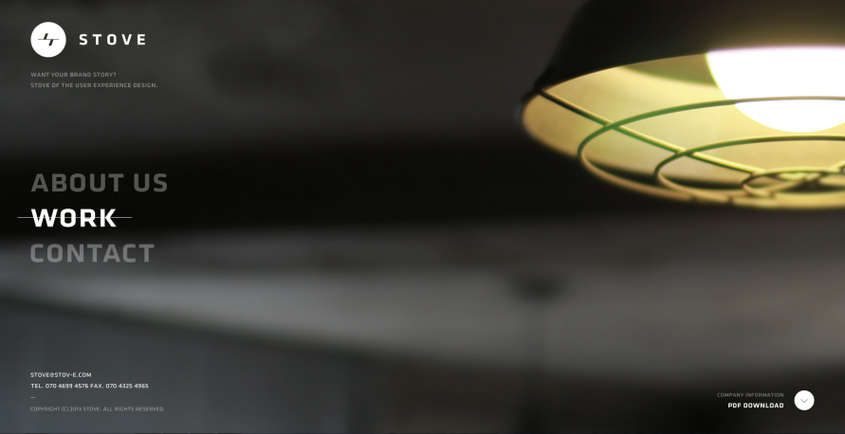
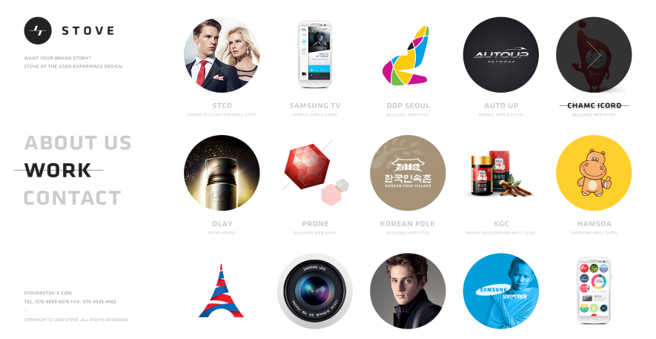
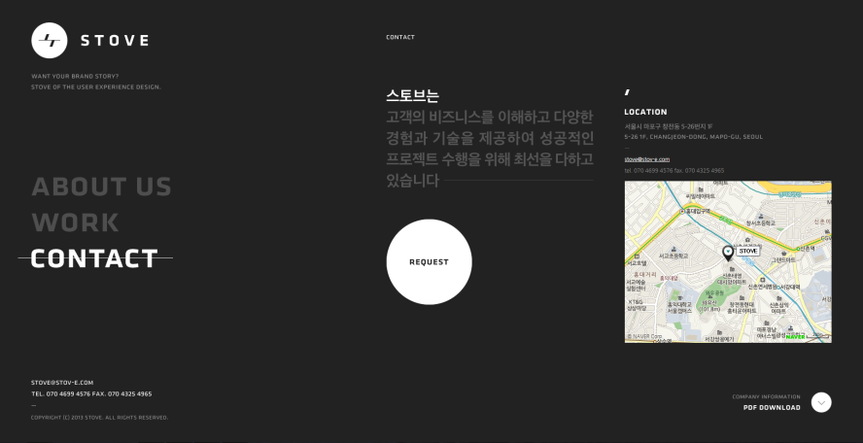
Stove
point
메뉴가 왼쪽에 위치해 있으며, 오버 되는 형식이 인상적
주색상을 블랙 & 화이트로 심플하게 디자인
출처 : http://stov-e.com/

Slide 9
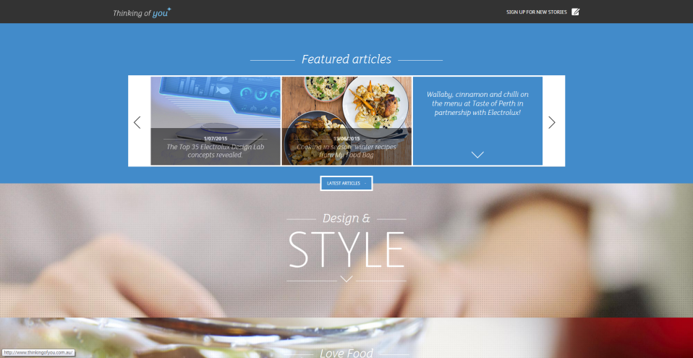
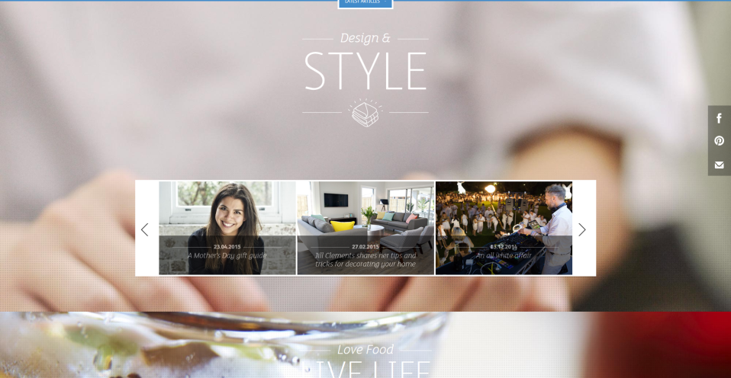
Thinking of you
point
포트폴리오나 많은 내용들을
레이아웃으로 나눠서 옆으로 넘기는 방식을 참고
출처 : http://www.thinkingofyou.com.au/

Slide 10
THE END

